Slide 1
TRABAJO PRÁCTICO INTEGRADOR
Aplicaciones web con Frameworks Python
Programación avanzada – Comisión 3 (Grupo 5)
Integrantes:
Gonzalez, Matías Ezequiel
Lencina, Jesica Carla
Pivetta, Florencia Daniela
Seculini, Nicolás Alejandro

Slide 2
INTRODUCCIÓN
El presente informe detalla el desarrollo de una aplicaicón web utilizando un framework de Python.
El objetivo principal fue aplicar conceptos de programación orientada a objetos(POO), adquirir conocimientos sobre el desarrollo web y fortalecer el trabajo en equipo en un trabajo practico

Slide 3
OBJETIVO DEL PROYECYO
Decidimos crear una aplicación wer de “Administracion de tareas”, al estilo “ToDo”. Optamos por una aplicación que permitiera:
Crear, listar o filtrar tareas según necesidad
Establecer su estado (Pendiente/Completado)
Editar o eliminar tareas

Slide 4

ELECCIÓN DEL FRAMEWORK
Para el desarrollo de este informe, selecciones Django como framework por las siguientes razones:
Esta escrito en python
Es de codigo abierto
Tiene una estructura robusta y muy usada para desarrollo web
Facilita el manejo de formularios, rutas, bases de datos, etc.

Slide 5
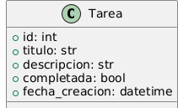
PROCESO DE DESARROLLO
Para organizar el código usamos Programación Orientada a Objetos. Creamos la clase Tarea, que incluye: - Titulo - Descripción - Estado - Fecha_creación A partir de esta clase, se desarrollan los métodos de creación, edición, etc.
MODELADO DE CLASES

Slide 6
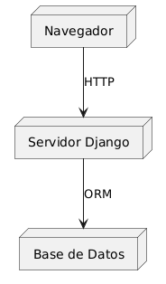
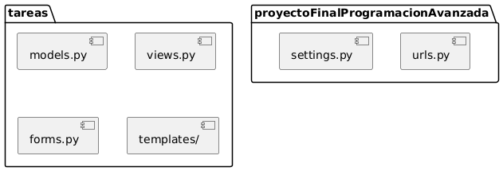
PROCESO DE DESARROLLO
Ejemplo: - Al enviar el formulario, se toma el titulo y la descripción - Se guarda en la base de datos - Se redirecciona al listado de tareas
MÉTODO DE CREACIÓN DE TAREAS

Slide 7
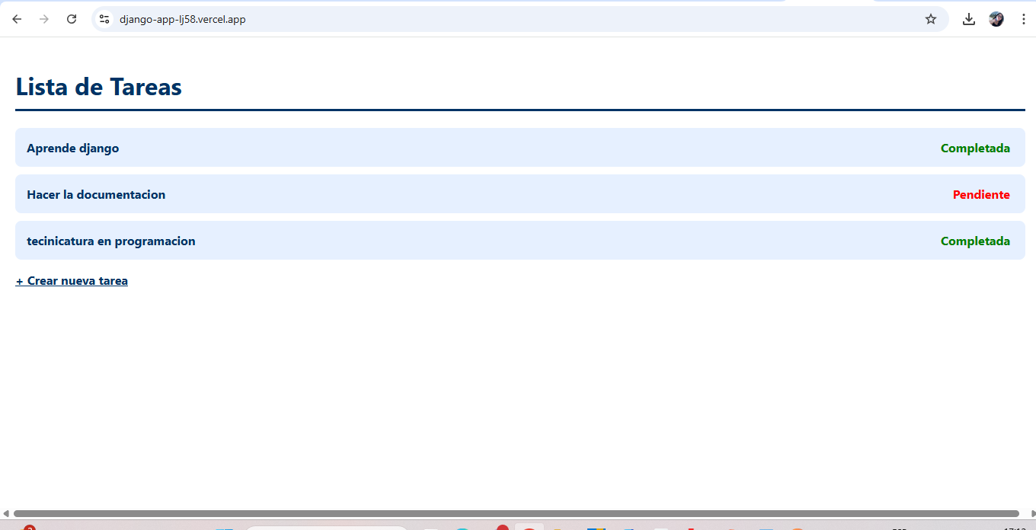
INTERFAZ PÁGINA PRINCIPAL
- Titulo de la aplicación “Listado de Tareas” - Tareas Creadas - Estado visual de cada tarea (Pendiente/Completado) - Botón para “Crear nueva tarea”
PÁGINA PRINCIPAL

Slide 8
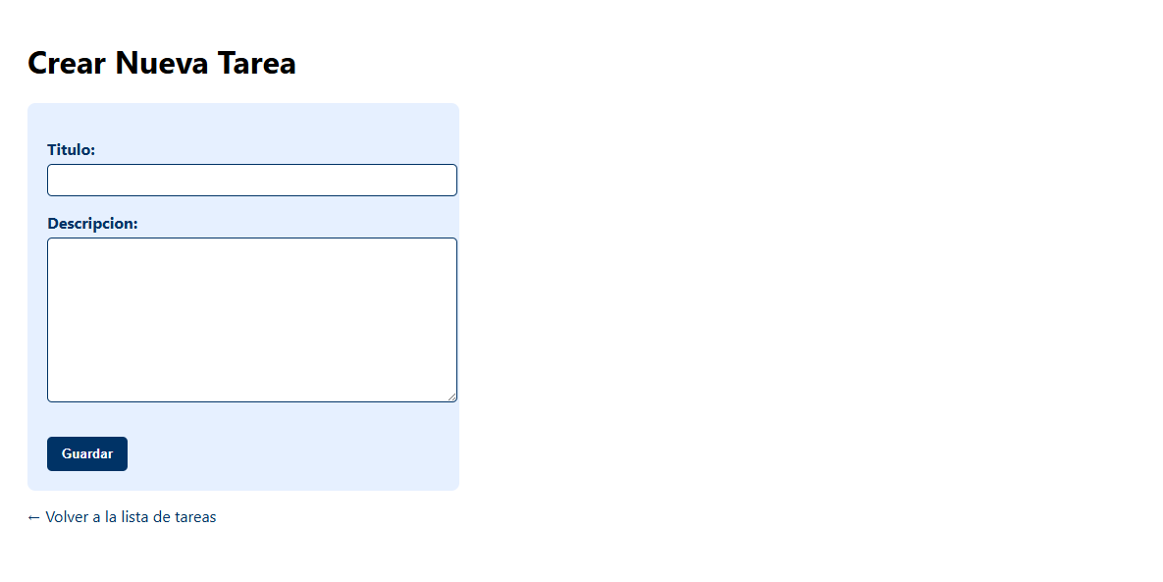
INTERFAZ CREAR UNA TAREA
Formulario con: - Campo título - Campo descripción - Botón “Guardar” - Opción para volver sin guardar
CREAR TAREA

Slide 9
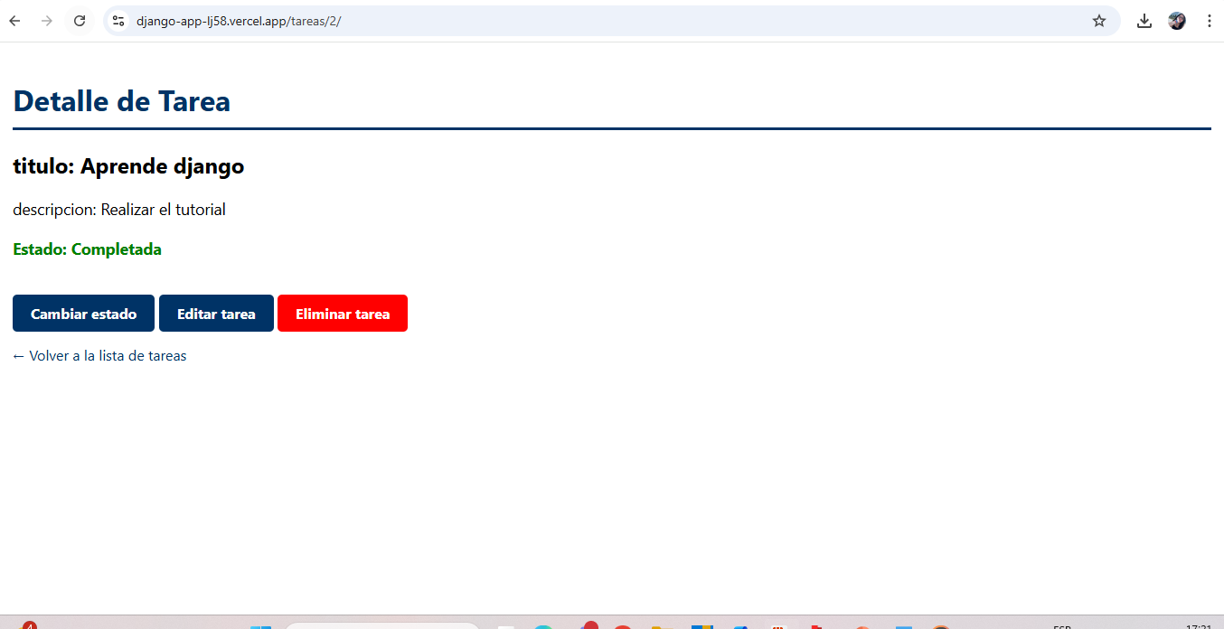
INTERFAZ EDITAR O ELIMINAR
EDITAR O ELIMINAR UNA TAREA
Desde el listado se puede entrar en una tarea y:
- Modificar su contenido
- Eliminarla - Cambiar su estado

Slide 10
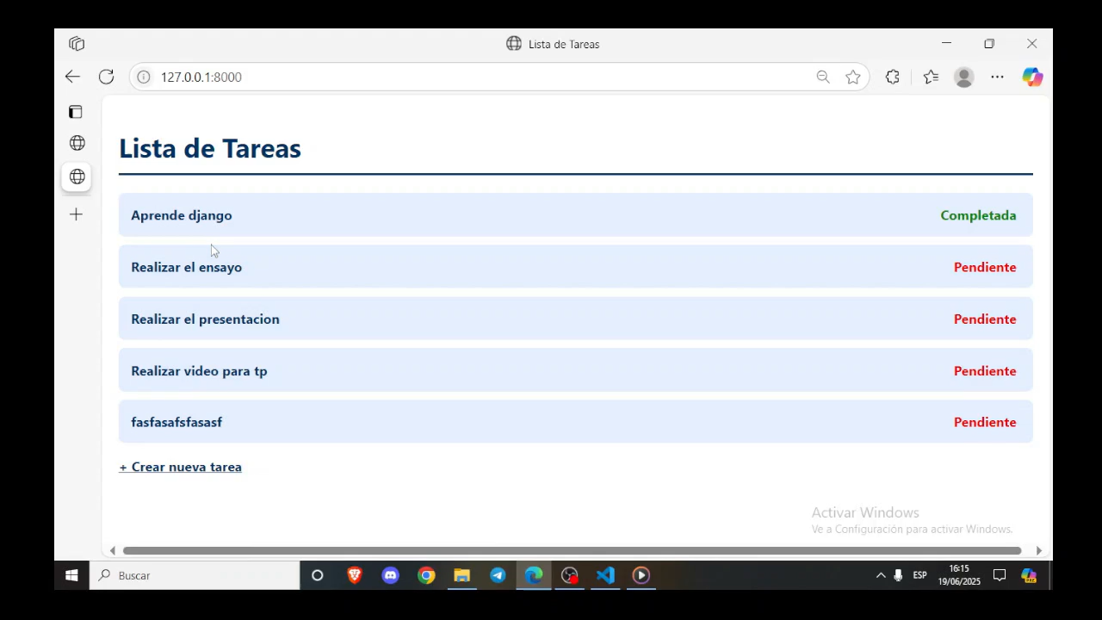
PANORAMA GENERAL DE LA APP
App Lista de tareas

Slide 11
RESULTADO FINAL
La aplicación quedó funcional y cumplió las expectativas del grupo. Se validaron conceptos como: - Ruteo y vistas en Django - Manejo de formularios
- Estructura MVC - Modelado de datos y clases

Slide 12
TECNOLOGÍAS UTILIZADAS
Python 3
Django
GitHub
Panel de administración de Django

Slide 13
GRACIAS

